Slide 1
Επιχειρηματικότητα και Συστήματα Επικοινωνίας Τουριστικών Επιχειρήσεων
Ανοικτά Ακαδημαϊκά Μαθήματα στο ΤΕΙ Αθήνας
Ενότητα 7: Επιχειρησιακές Επικοινωνίες και Παρακίνηση Εργατικού Δυναμικού (α’ μέρος)
Δρ. Βασιλική Κατσώνη,
Επίκουρη Καθηγήτρια ΤΕΙ Αθήνας
Το περιεχόμενο του μαθήματος διατίθεται με άδεια Creative Commons εκτός και αν αναφέρεται διαφορετικά | Το έργο υλοποιείται στο πλαίσιο του Επιχειρησιακού Προγράμματος «Εκπαίδευση και Δια Βίου Μάθηση» και συγχρηματοδοτείται από την Ευρωπαϊκή Ένωση (Ευρωπαϊκό Κοινωνικό Ταμείο) και από εθνικούς πόρους.

Slide 2
Βασικοί παράγοντες που καθορίζουν το επίπεδο παρακίνησης του ατόμου
Η αντίληψη για τον εαυτό του,
Η δουλειά του,
Οι στόχοι του,
Οι ομάδες που τον αλληλοεπηρεάζουν,
Η οργάνωση της επιχείρησης.

Slide 3
Είδη θεωριών παρακίνησης
Θεωρίες παρακίνησης
Θεωρία αναγκών
Θεωρία κινήτρων
Θεωρία προσδοκιών

Slide 4
Θεωρίες παρακίνησης
Υποστηρίζουν ότι :
Η τάση των ατόμων για την αναζήτηση κινήτρων προέρχεται από την ανάγκη εκπλήρωσης των ονείρων τους, της ενίσχυσης του δυναμικού τους και της συνεχούς ανάπτυξης του εαυτού τους,
Η συμπεριφορά ενός ατόμου στη δουλειά θα κατευθυνθεί στο να ικανοποιήσει αυτές τις ανάγκες,
Εκπλήρωση αναγκών= Εκτέλεση αναγκών (σε υψηλό βαθμό).

Slide 5
Κίνδυνος!!!
Τα άτομα μπορεί να μην παρακινηθούν διότι δεν έχουν κατανοήσει πλήρως τα κίνητρά τους
Αποτέλεσμα: χαμηλά επίπεδα παρακίνησης

Slide 6
Θεωρία αναγκών
Τι είναι η θεωρία των αναγκών;
Είναι η θεωρία που αναφέρεται στις ανάγκες που εμφανίζονται και ενεργοποιούνται με τη συμπεριφορά των ατόμων και δρουν όπως οι πρωταρχικές αιτίες συμπεριφοράς.

Slide 7
Θεωρίες κατά τον Maslow
Το ανθρώπινο κίνητρο εξαρτάται από την επιθυμία να ικανοποιήσουμε διάφορες ανάγκες.
Οι άνθρωποι διευθύνουν τους εαυτούς τους με τρόπο που αυτοί αισθάνονται ότι είναι μέσο εκπλήρωσης των αναγκών τους.
Οι ανάγκες αυτές έχουν οργανωθεί ιεραρχικά.

Slide 8
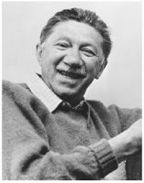
Ιεράρχηση αναγκών κατά Maslow
Ανάγκες του εγώ
Ανάγκες ασφαλείας
Φυσιολογικές ανάγκες
Αυτοδημιουργία
Κοινωνικές ανάγκες
donaldclarkplanb.blogspot.gr

Slide 9
Θεωρία του Maslow
Η «περιεκτική» θεωρία
υιοθετεί ένα πακέτο πλησιάζοντας τα ανθρώπινα κίνητρα
Η «παγκόσμια» θεωρία
απευθύνεται σε όλους
Κίνητρα
Μια πορεία λήψεως αποφάσεων μέσω της οποίας το άτομο διαλέγει επιθυμητά αποτελέσματα και θέτει σε κίνηση ανάλογες συμπεριφορές με σκοπό να τα αποκτήσει.

Slide 10
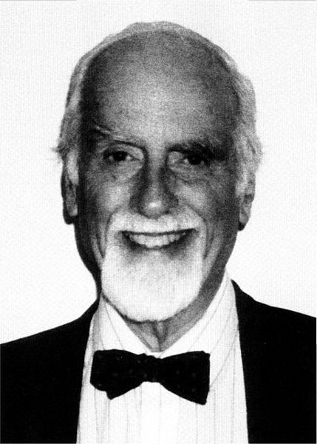
Θεωρίες κατά McClelland
Οι ανάγκες αποκτούνται κοινωνικά και ποικίλουν από κουλτούρα σε κουλτούρα.
Τα άτομα θα αντιμετωπίσουν δυσκολία στην μεταβολή της ισορροπίας και της σύστασης των συγκεκριμένων αναγκών.
“DavidMcClelland”, από M0tty, διαθέσιμο ως κοινό κτήμα

Slide 11
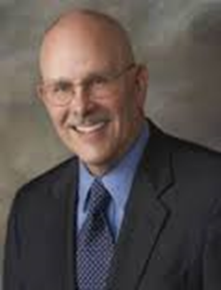
Θεωρίες κατά Alderfer
Θεωρία ανάγκης τριών παραγόντων E.R.G (Existence, Relatedness, Growth)
Ανάπτυξη
Συσχέτιση
Ύπαρξη
wiki.mbalib.com
Η ικανοποίηση των χαμηλότερων αναγκών δεν αποτελεί προϋπόθεση για την εμφάνιση των υψηλότερων.

Slide 12
Θεωρία κινήτρων
Τι είναι η θεωρία κινήτρων;
Είναι η θεωρία που αναφέρεται στα κίνητρα που χρειάζεται ένας εργαζόμενος για να καταβάλλει περισσότερη προσπάθεια στη δουλειά.
Road Work από OCAL διαθέσιμο ως κοινό κτήμα

Slide 13
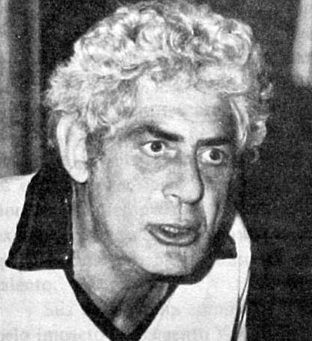
Θεωρίες κατά Herzberg
Ικανοποιημένος εργαζόμενος = Παραγωγικός εργαζόμενος
Γεγονότα
Θετικά
Ικανοποίηση
Αρνητικά
Δυσαρέσκεια
“Frederick-Herzberg-Two-Factor-Theory”, από Gaurav Akrani, διαθέσιμο με άδεια CC BY-SA 3.0
Παράγοντες ικανοποίησης ≠ Παράγοντες δυσαρέσκειας

Slide 14
Παράγοντες ικανοποίησης και δυσαρέσκειας
Παράγοντες παρακίνησης: είναι οι εσωτερικοί παράγοντες(η αναγνώριση, η υπευθυνότητα, εξέλιξη –επιτυχία)που μπορούν να παράγουν ικανοποίηση στους εργαζομένους.
Παράγοντες υγιεινής: είναι οι εξωτερικοί παράγοντες(η θέση στην επιχείρηση, η αμοιβή, οι συνθήκες εργασίας)που μπορούν να μην ικανοποιήσουν τους εργαζόμενους όταν πέσουν κάτω από τα επίπεδα που θεωρούνται ως τα ελάχιστα ανεκτά
Δυσαρέσκεια.

Slide 15
Συμπεράσματα των παραπάνω ευρημάτων
Η εξασφάλιση υψηλού επιπέδου υπηρεσιών ενός υγιεινού παράγοντα εγγυάται μόνο την απουσία δυσαρέσκειας των εργαζομένων.
Επαρκής προσοχή στον παράγοντα παρακίνησης για την παρακίνηση των εργαζομένων.
Η χρησιμοποίηση των εσωτερικών παραγόντων στη σχεδίαση εργασιών δημιουργεί αίσθημα ικανοποίησης.

Slide 16
Σύγκριση θεωριών αναγκών-θεωριών κινήτρων
Ολοκλήρωση
Εγώ
Κοινωνικές
Ασφαλείας
Φυσιολογικές
Ανάπτυξη
Συσχέτιση
Ύπαρξη
Ανάπτυξη
Όλα τα υπόλοιπα

Slide 17
Θεωρία της προσδοκίας – μεσολάβησης (1 από 3)
Γενική ιδέα εκλογής: πως ένα άτομο επιλέγει ανάμεσα σε εναλλακτικούς τρόπους συμπεριφοράς και πορείες δράσης.
Ικανοποιούν προσωπικά κίνητρα,
Διαλέγουν την αισιόδοξη ανταμοιβή,
Εφαρμόζουν συμπεριφορά άξια ανταμοιβής.

Slide 18
Θεωρία της προσδοκίας – μεσολάβησης (3 από 3)
Διαφορετικοί στόχοι για κάθε άτομο,
Τα άτομα ενεργούν με την ύπαρξη λογικής προσδοκίας.
Επιθυμητοί στόχοι
Άμεσος στόχος αυξανόμενης εκτέλεσης, π.χ. αύξηση παραγωγής.
Έμμεσοι στόχοι, π.χ. Bonus παραγωγικότητας.

Slide 19
Θεωρία της προσδοκίας – μεσολάβησης (3 από 3)
Εργασίες με υψηλό βαθμό MPS είναι πιο πιθανό να οδηγούν τους εργαζομένους να βιώσουν την εμπειρία αυτών των κριτικών ψυχολογικών καταστάσεων από εργασίες που έχουν χαμηλό MPS. Η αυτονομία και η ανταπόκριση, θεωρείται πως είναι περισσότερο σημαντικές στην επίδραση των κινήτρων τους, και η εξίσωση είναι σχεδιασμένη να το δείξει αυτό.

Slide 20
Τέλος Ενότητας

Slide 21
Σημειώματα

Slide 22
Σημείωμα Αναφοράς
Copyright Τεχνολογικό Εκπαιδευτικό Ίδρυμα Αθήνας, Βασιλική Κατσώνη 2014. Βασιλική Κατσώνη. «Επιχειρηματικότητα και Συστήματα Επικοινωνίας Τουριστικών Επιχειρήσεων. Ενότητα 7: Επιχειρησιακές επικοινωνίες και παρακίνηση εργατικού δυναμικού (α’ μέρος)». Έκδοση: 1.0. Αθήνα 2014. Διαθέσιμο από τη δικτυακή διεύθυνση: ocp.teiath.gr.

Slide 23
Σημείωμα Αδειοδότησης
Το παρόν υλικό διατίθεται με τους όρους της άδειας χρήσης Creative Commons Αναφορά, Μη Εμπορική Χρήση Παρόμοια Διανομή 4.0 [1] ή μεταγενέστερη, Διεθνής Έκδοση. Εξαιρούνται τα αυτοτελή έργα τρίτων π.χ. φωτογραφίες, διαγράμματα κ.λ.π., τα οποία εμπεριέχονται σε αυτό. Οι όροι χρήσης των έργων τρίτων επεξηγούνται στη διαφάνεια «Επεξήγηση όρων χρήσης έργων τρίτων».
Τα έργα για τα οποία έχει ζητηθεί άδεια αναφέρονται στο «Σημείωμα Χρήσης Έργων Τρίτων».
[1] http://creativecommons.org/licenses/by-nc-sa/4.0/
Ως Μη Εμπορική ορίζεται η χρήση:
που δεν περιλαμβάνει άμεσο ή έμμεσο οικονομικό όφελος από την χρήση του έργου, για το διανομέα του έργου και αδειοδόχο
που δεν περιλαμβάνει οικονομική συναλλαγή ως προϋπόθεση για τη χρήση ή πρόσβαση στο έργο
που δεν προσπορίζει στο διανομέα του έργου και αδειοδόχο έμμεσο οικονομικό όφελος (π.χ. διαφημίσεις) από την προβολή του έργου σε διαδικτυακό τόπο
Ο δικαιούχος μπορεί να παρέχει στον αδειοδόχο ξεχωριστή άδεια να χρησιμοποιεί το έργο για εμπορική χρήση, εφόσον αυτό του ζητηθεί.

Slide 24
Επεξήγηση όρων χρήσης έργων τρίτων
©
Δεν επιτρέπεται η επαναχρησιμοποίηση του έργου, παρά μόνο εάν ζητηθεί εκ νέου άδεια από το δημιουργό.
διαθέσιμο με άδεια CC-BY
Επιτρέπεται η επαναχρησιμοποίηση του έργου και η δημιουργία παραγώγων αυτού με απλή αναφορά του δημιουργού.
διαθέσιμο με άδεια CC-BY-SA
Επιτρέπεται η επαναχρησιμοποίηση του έργου με αναφορά του δημιουργού, και διάθεση του έργου ή του παράγωγου αυτού με την ίδια άδεια.
διαθέσιμο με άδεια CC-BY-ND
Επιτρέπεται η επαναχρησιμοποίηση του έργου με αναφορά του δημιουργού.
Δεν επιτρέπεται η δημιουργία παραγώγων του έργου.
διαθέσιμο με άδεια CC-BY-NC
Επιτρέπεται η επαναχρησιμοποίηση του έργου με αναφορά του δημιουργού.
Δεν επιτρέπεται η εμπορική χρήση του έργου.
διαθέσιμο με άδεια CC-BY-NC-SA
Επιτρέπεται η επαναχρησιμοποίηση του έργου με αναφορά του δημιουργού
και διάθεση του έργου ή του παράγωγου αυτού με την ίδια άδεια.
Δεν επιτρέπεται η εμπορική χρήση του έργου.
διαθέσιμο με άδεια CC-BY-NC-ND
Επιτρέπεται η επαναχρησιμοποίηση του έργου με αναφορά του δημιουργού.
Δεν επιτρέπεται η εμπορική χρήση του έργου και η δημιουργία παραγώγων του.
διαθέσιμο με άδεια
CC0 Public Domain
Επιτρέπεται η επαναχρησιμοποίηση του έργου, η δημιουργία παραγώγων αυτού και η εμπορική του χρήση, χωρίς αναφορά του δημιουργού.
διαθέσιμο ως κοινό κτήμα
Επιτρέπεται η επαναχρησιμοποίηση του έργου, η δημιουργία παραγώγων αυτού και η εμπορική του χρήση, χωρίς αναφορά του δημιουργού.
χωρίς σήμανση
Συνήθως δεν επιτρέπεται η επαναχρησιμοποίηση του έργου.

Slide 25
Διατήρηση Σημειωμάτων
Οποιαδήποτε αναπαραγωγή ή διασκευή του υλικού θα πρέπει να συμπεριλαμβάνει:
το Σημείωμα Αναφοράς
το Σημείωμα Αδειοδότησης
τη δήλωση Διατήρησης Σημειωμάτων
το Σημείωμα Χρήσης Έργων Τρίτων (εφόσον υπάρχει)
μαζί με τους συνοδευόμενους υπερσυνδέσμους.

Slide 26
Χρηματοδότηση
Το παρόν εκπαιδευτικό υλικό έχει αναπτυχθεί στo πλαίσιo του εκπαιδευτικού έργου του διδάσκοντα.
Το έργο «Ανοικτά Ακαδημαϊκά Μαθήματα στο ΤΕΙ Αθήνας» έχει χρηματοδοτήσει μόνο την αναδιαμόρφωση του εκπαιδευτικού υλικού.
Το έργο υλοποιείται στο πλαίσιο του Επιχειρησιακού Προγράμματος «Εκπαίδευση και Δια Βίου Μάθηση» και συγχρηματοδοτείται από την Ευρωπαϊκή Ένωση (Ευρωπαϊκό Κοινωνικό Ταμείο) και από εθνικούς πόρους.

